Slide 1


ARQUITECTURA Y CONECTIVIDAD
TRABAJO FINAL

Slide 2
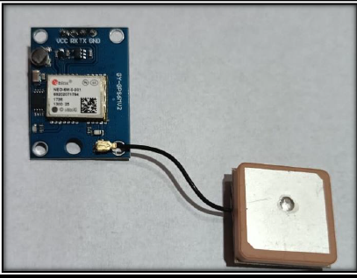
MODULO GPS NEO 6M
HARDWARE UTILIZADO:

Slide 3
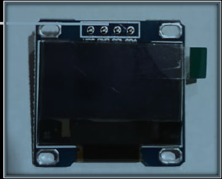
Pantalla Oled de 0,96”

Slide 4
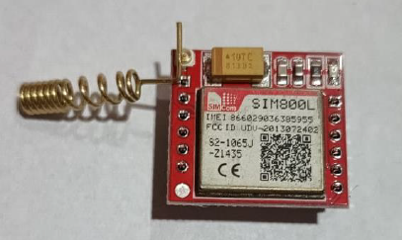
Modulo GSM Sim 800L

Slide 5
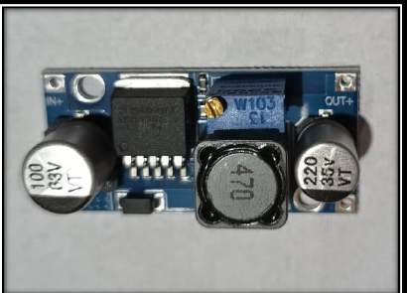
Regulador de voltaje step down LM2596S

